Slide 1
Almacén y taller ELECTRISUR

Slide 2

CAPACITACIÓN SISTEMA DE GESTIÓN DE CALIDAD
ISO 9001:2015

Slide 3

AGENDA
(5min) Objetivos
(10 min) ¿Qué es un SGC?
(10 min) Importancia del SGC
(10 min) Direccionamiento estratégico
(15 min) Actividad

Slide 4
OBJETIVOS
Explicar qué es un sistema de gestión de calidad.
Dar a conocer importancia de implementar un sistema de gestión de calidad en las organizaciones.
Dar a conocer el direccionamiento estratégico propuesto para la organización.
Realizar estrategias conjuntas para cumplir el direccionamiento estratégico de la organización.

Slide 5
CONOZCAMOS
Nuestra organización

Slide 6
1.
¿Qué es un sistema de gestión de calidad?

Slide 7
¿Qué es?
Conjunto de actividades ordenadas y coordinadas que permiten ofrecer productos o servicios de calidad para a satisfacción de los clientes
Son componentes susceptibles a la planeación, control y mejora continua, de forma que, cumplan con los requisitos y superen las expectativas de los clientes.

Slide 8
Elementos a tener en cuenta…
Estructura Organizacional: Se entiende como el sistema que se utiliza para definir la jerarquía dentro de una organización, es decir, identificar cada puesto, definir su función y establecer cómo reporta cada área.
Planificación (Estrategia): Es el proceso en el que se diseñan, desarrollan y se ejecutan una serie de planes con el fin de alcanzar propósitos u objetivos específicos para mantenerse vigente.
Recursos: Los activos o suministros que son utilizados para llevar a cabo los procesos planeados.

Slide 9
Elementos a tener en cuenta…
Procesos: Se define como la sucesión ordenada de acciones para llegar a un punto determinado. Dependiendo de las actividades involucradas en cada proceso, el tiempo que tarde en completarse es variable.
Procedimientos: Un procedimiento es la forma específica en la que se lleva a cabo una acción y, está íntimamente vinculado con el método, esto es, que las acciones deben realizarse de una forma predefinida, de manera que los resultados sean repetibles en cada ejecución.

Slide 10
2.
¿Importancia de implementar un SGC en las organizaciones?

Slide 11
Importancia del SGC
Garantiza del buen funcionamiento de la empresa, por ende, el cumplimiento de los objetivos de la organización.
Facilita la gestión del desarrollo de las actividades con base en el principio de calidad. Un SGC permite un análisis integral del desempeño y la detección de las oportunidades de mejora.
Mejora en la organización de los procesos requeridos, así como de la sinergia entre los miembros de la organización.

Slide 12
3.
¿Cuál es el direccionamiento estratégico de nuestra empresa?

Slide 13
Misión
Somos una organización especializada en el mantenimiento y comercialización de autopartes eléctricas para vehículos livianos y de carga pesada; que trabaja cada día para satisfacer las necesidades y expectativas de nuestros clientes, a través de un servicio personalizado, con base al desarrollo integral de nuestros empleados y respetando los estándares de calidad.

Slide 14
Visión
En el 2035, ser una empresa líder en el sector de autopartes eléctricas en Bogotá y sus municipios cercanos, proyectándonos como una compañía competitiva por la excelencia en nuestros servicios, la diversidad y calidad de los productos que comercializamos.

Slide 15
Filosofía
Desde su comienzo, “el almacén y taller “ELECTRISUR” se ha convertido en una empresa familiar y altamente dinámica. Con un inmejorable servicio al cliente, que busca tener la mejor calidad de los productos y servicios que prestamos.
“Nuestra filosofía es orientada a potenciar la calidad de nuestro trabajo y productos.”

Slide 16
Principios
Mejoramiento continuo
Establecer precios competitivos
Pensar estratégicamente
Superar al cliente
Confianza
Credibilidad
Valores
Tolerancia
Respeto
Responsabilidad
Compromiso

Slide 17
Política de Calidad
Nuestro compromiso es proporcionar servicios y repuestos eléctricos que cumplen con los requerimientos del cliente, basados en un sistema de mejora continua. Cumpliendo con todas las normas técnicas, requisitos legales y reglamentarios que aplican en nuestra organización, construyendo una imagen de confiablidad en nuestros clientes y en el mercado. Contamos con un capital humano altamente calificado para realizar los mantenimientos y reparaciones, que trabajan en pro de la minimización de recursos, tiempo y costos. La organización fomenta la generación de espacios de trabajo en equipo y crecimiento integral.

Slide 18
Objetivos de Calidad
Lograr que los servicios y los repuestos eléctricos cumplan con los requerimientos del cliente.
Aumentar el nivel de satisfacción de los clientes de la organización.
Mantener los planes para la mejora continua de cada uno de los procesos realizados dentro de la organización.
Mantener los espacios para la capacitación y mejora del personal de la organización.
Optimizar los recursos, costos y tiempo que se usan en los procesos de la organización.

Slide 19
Indicadores
Cantidad de servicios realizados de la manera correcta / Cantidad de servicios prestados.
Número de clientes satisfechos / Número de clientes atendidos.
Cantidad de planes de mejora desarrollados a los procesos de la organización / Cantidad de planes de mejora programados a los procesos de la organización.

Slide 20
Indicadores
Número de capacitaciones dictadas en el año / Número de capacitaciones programadas en el año.
Recursos o materia prima usada en un proceso / Recursos o materia prima proyectados.
Tiempo usado en el proceso actual / Tiempo proyectando en el tempario.
Mantener los planes para la mejora continua de cada uno de los procesos realizados dentro de la organización.

Slide 21
4.
ACTIVIDAD

Slide 22
Actividad
Conociendo toda la organización la plataforma estratégica creada por la alta dirección y el equipo de Calidad.
Se crearan estrategias en conjunto con todos los trabajadores, que apoyen al direccionamiento estratégico de la organización.

Slide 23
La actividad es fácil…
1
¿Por qué es importante para mi como empleado que mi organización implemente un SGC?
¿Cuál es mi cargo?
¿Cómo puedo aportar yo desde mi cargo al cumplimiento de la misión, visión y filosofía de mi organización?
2
3
¿Qué hago yo que aporte directamente al cumplimiento de los indicadores propuestos por la alta dirección?

Slide 24
Metodología del Brown Paper
Las preguntas orientadoras anteriores, se deben responder en Post-it y se deben pegar en dos o mas pliegos de papel craft de manera organizada.
Luego de tener estas preguntas resultas y pegadas, el expositor orienta a los asistentes a crear 3 o más actividades que puedan hacer todos para apoyar la implementación del sistema de Gestión de calidad.

Slide 25
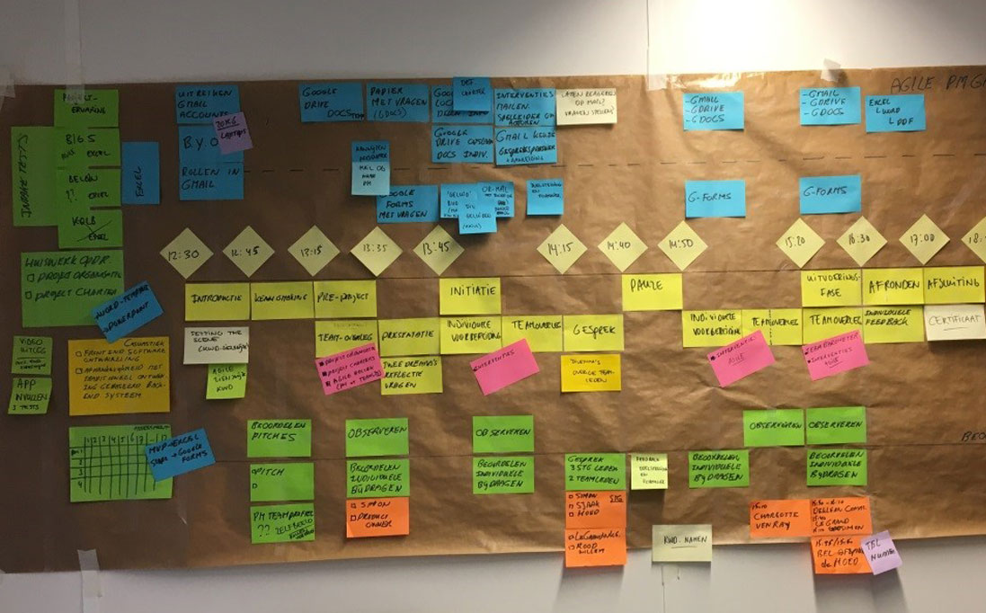

Metodología del Brown Paper

Slide 26
Metodología del Brown Paper
Luego deben entre todos reescribir las actividades claves, escribirlas en tamaño de letra grande y legible y pegarlo en un lugar donde todos puedan verlas a diario.
“Esto con el fin de que puedan recordarlas todos los días, y así, trabajar por el cumplimiento de ellas”

Slide 27
Gracias!
¿Algúna pregunta?

